Slide 1
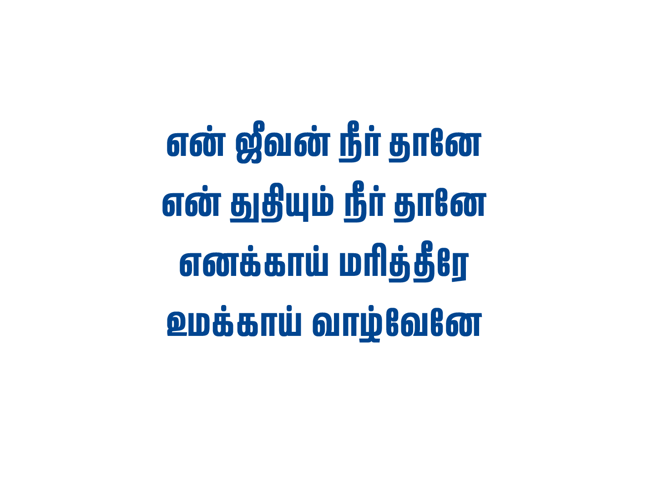
Notes:
Slide 1 - என் ஜீவன் நீர் தானே
Slide 2 - உம்மை நேசிக்கிறேன்
Slide 3 - என் பாவங்கள் பாராமல்
Slide 4 - நான் கலங்கின நேரங்களில்

Slide 2
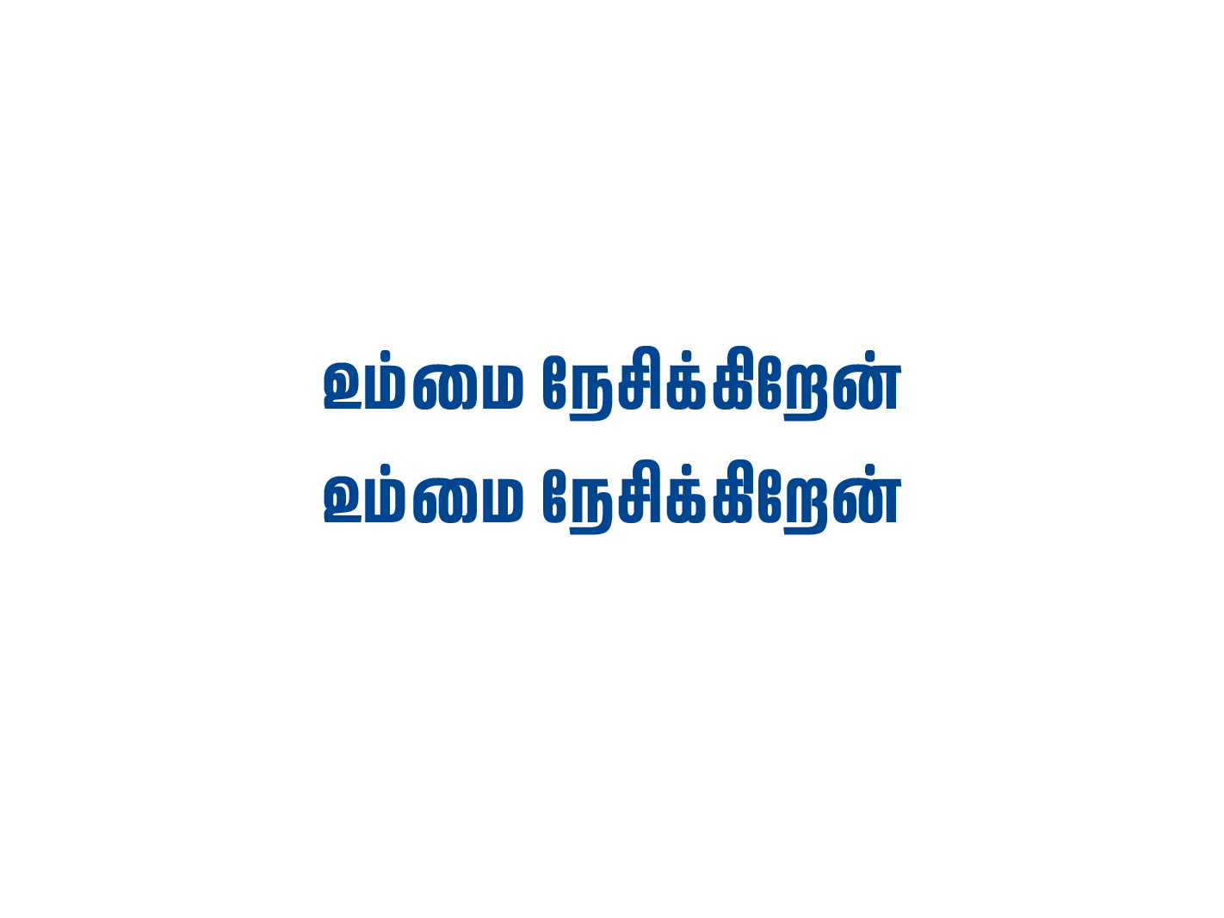
Notes:
Slide 1 - என் ஜீவன் நீர் தானே
Slide 2 - உம்மை நேசிக்கிறேன்
Slide 3 - என் பாவங்கள் பாராமல்
Slide 4 - நான் கலங்கின நேரங்களில்

Slide 3
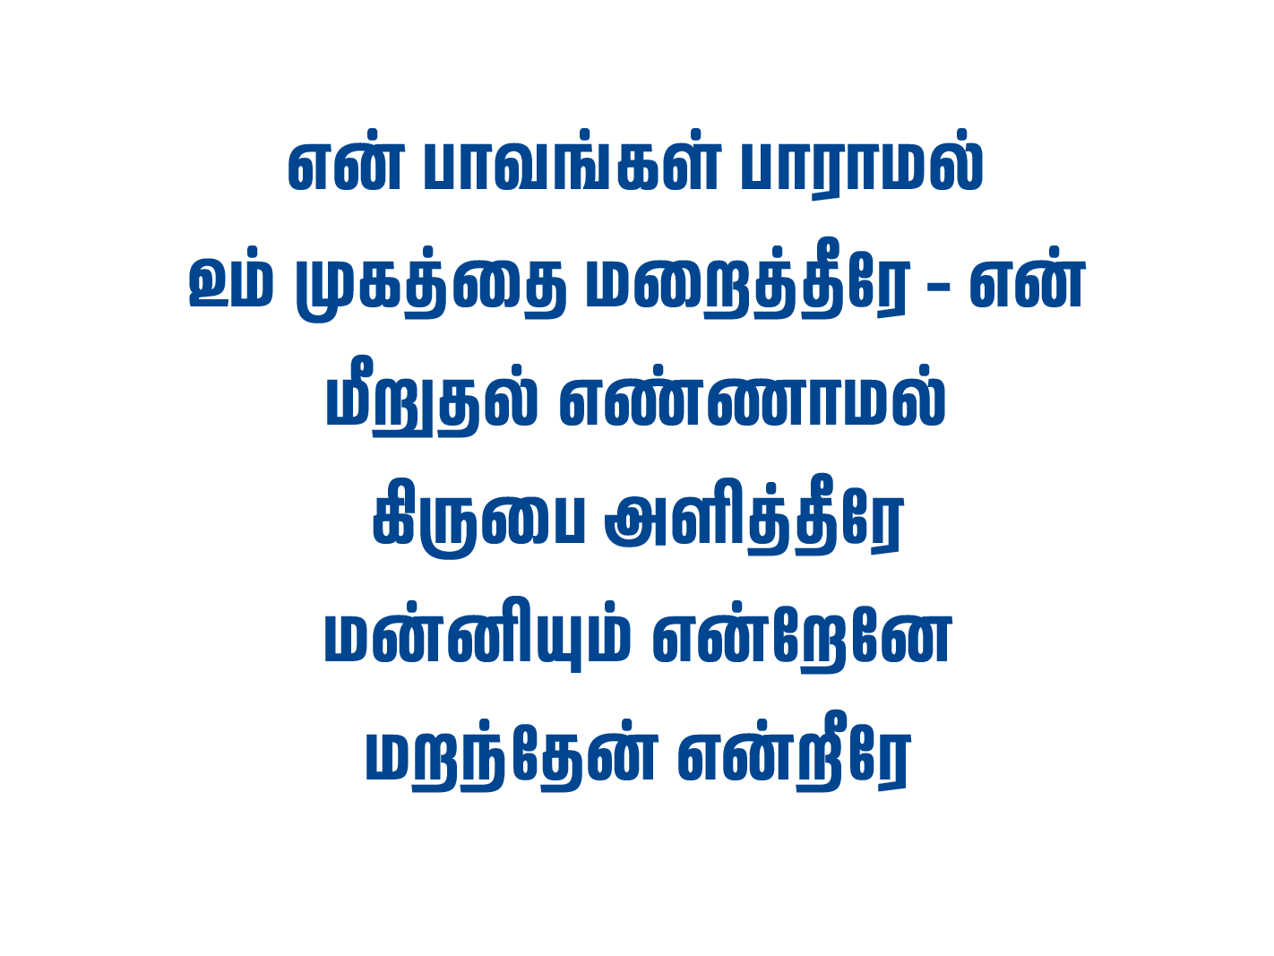
Notes:
Slide 1 - என் ஜீவன் நீர் தானே
Slide 2 - உம்மை நேசிக்கிறேன்
Slide 3 - என் பாவங்கள் பாராமல்
Slide 4 - நான் கலங்கின நேரங்களில்

Slide 4
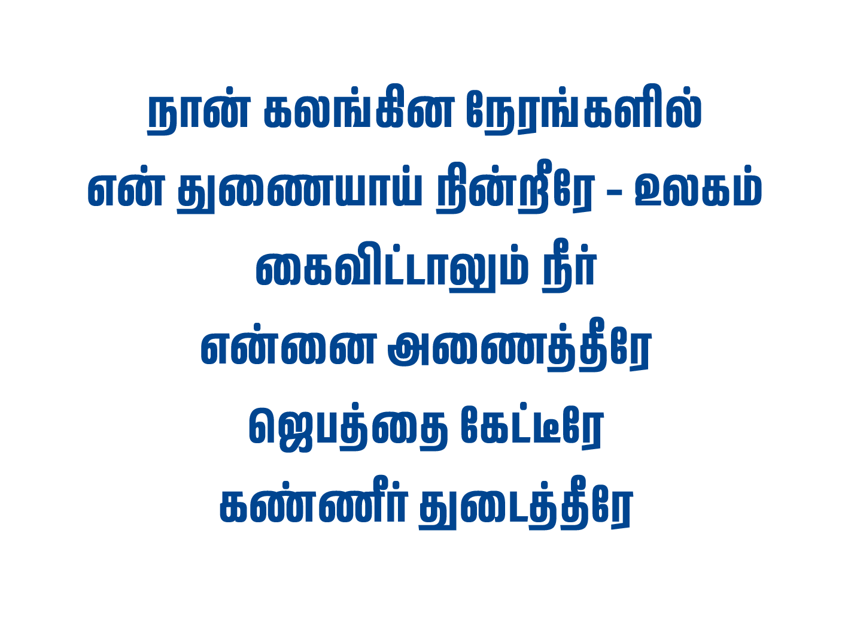
Notes:
Slide 1 - என் ஜீவன் நீர் தானே
Slide 2 - உம்மை நேசிக்கிறேன்
Slide 3 - என் பாவங்கள் பாராமல்
Slide 4 - நான் கலங்கின நேரங்களில்

